Slide 1
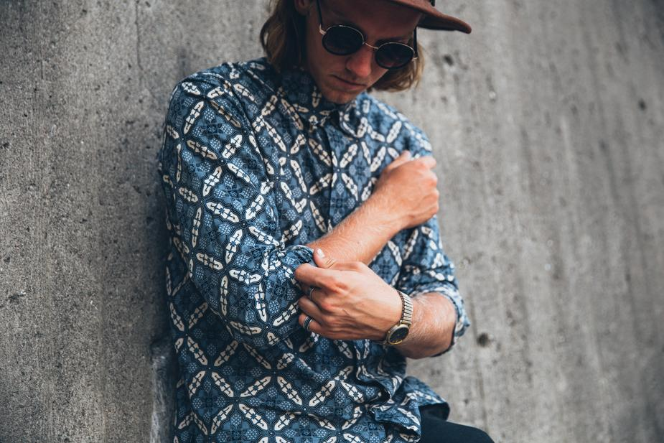
クラシックパターンシャツ
クラシックながらモダンな柄のボタンダウンシャツです。
素材 | 綿
サイズ | S, M, L
販売 | 店頭/オンライン
Jarrett's 2021 Collection

Slide 2

ウォッシュシャツ
カジュアルに着回せるシャツにウォッシュド加工を施しました。柔らかい麻で着心地も抜群。
素材 | 麻
サイズ | S, M, L
販売 | 店頭/オンライン
輸入元 | イタリア
Jarrett's 2021 Collection

Slide 3
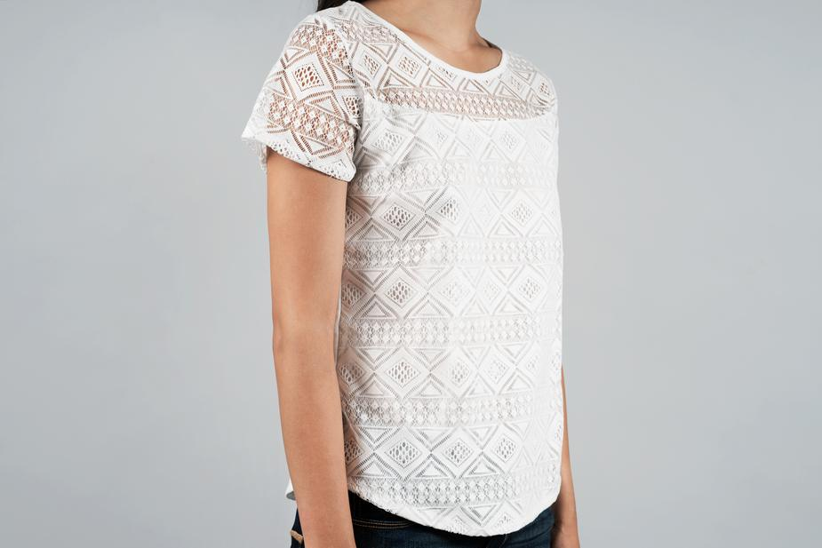
レースブラウス
どこかエスニックな雰囲気のパターンの、透け感がすずしげなブラウスです。
素材 | 綿
サイズ | M
販売 | オンライン
輸入元 | スペイン
サステナビリティ | OEKO-TEX Standard 100 認証
Jarrett's 2021 Collection

Slide 4
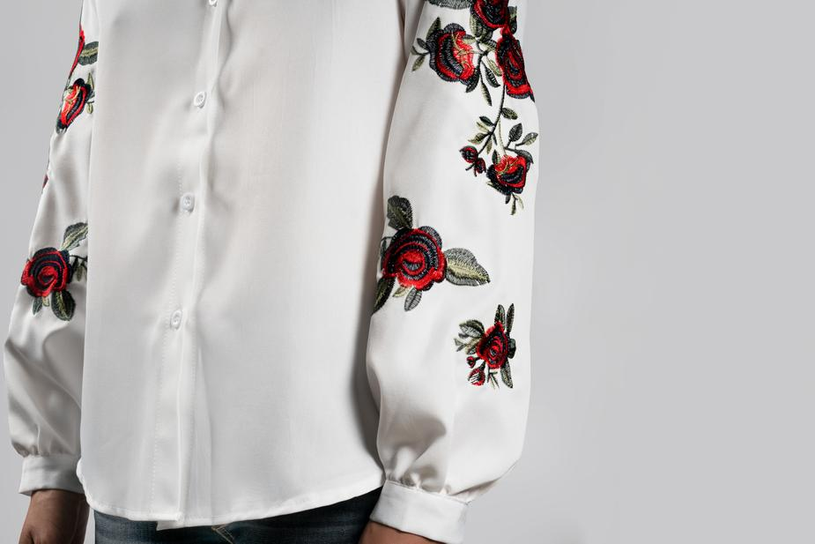
バラの刺繍のブラウス
シルキーな質感の長袖ブラウスです。
パフスリーブがアクセント。
素材 | ポリエステル、麻
サイズ | S, M, L
販売 | 店頭
Jarrett's 2021 Collection

Slide 5

ダークジーンズ
ベーシックなダークジーンズです。スリムシルエット。
素材 | 綿
サイズ | S, M, L
販売 | 店頭/オンライン
Jarrett's 2021 Collection

